Slide 1
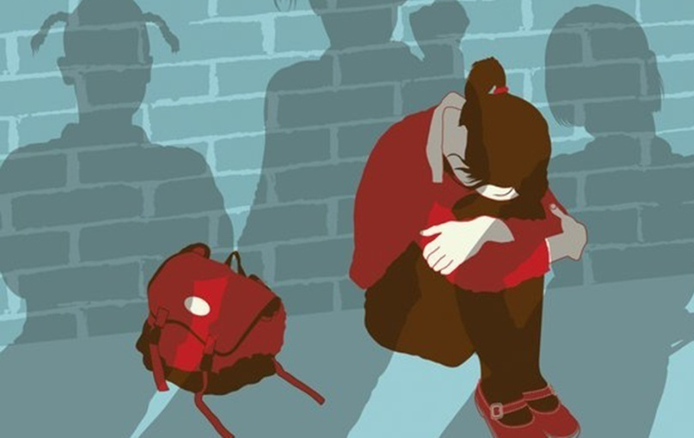
ПЕРЕШКОДЖАННЯ БУЛІНГУ В СУСПІЛЬСТВІ
БУЛІНГ – форма психічного насильства у вигляді травлі, бойкоту, насмішок, дезінформації, псування особистих речей, фізичної розправи тощо

Slide 2
Байдужість – це найвища жорстокість
Акти насильства можуть рикошетом проходити через суспільство, подорожуючи через мережі друзів

Slide 3
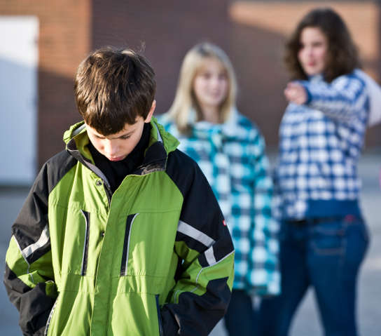
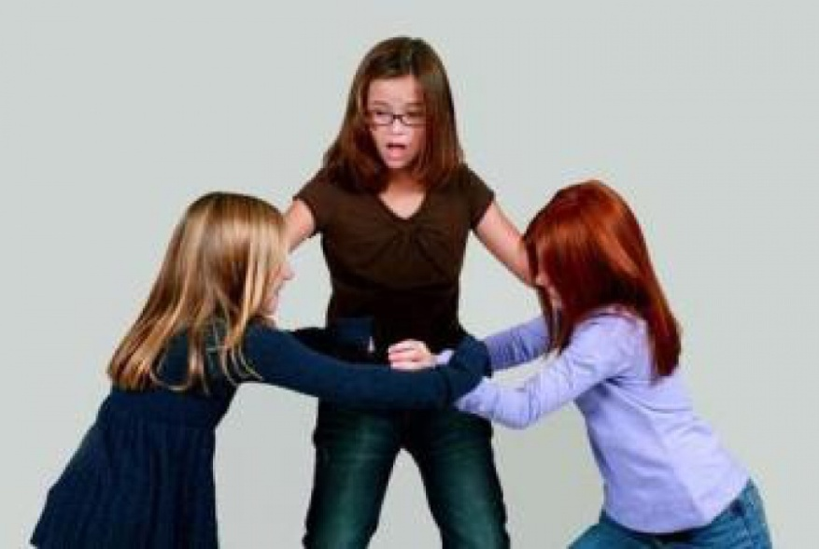
ФОРМИ ПРОЯВУ БУЛІНГУ

Slide 4
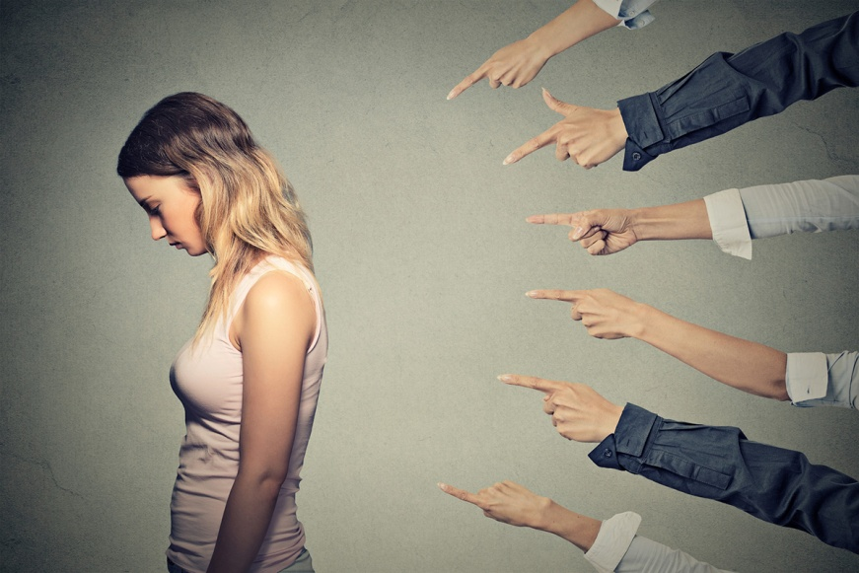
Мотивація до булінгу
Заздрість;
Помста;
Відчуття неприязні;
Прагнення відновити справедливість;
Боротьба за владу;
Потреба підпорядкування лідерові;
Нейтралізація суперника;
Самоствердження;
Задоволення садистських потреб окремих осіб.

Slide 5
Чи конфлікт є те ж саме, що і булінг?
Конфлікт виникає, коли між двома чи кількома особами існує незгода, розбіжність думок або різні погляди. Конфлікт між учнями не завжди означає, що це є булінг.
При конфлікті кожна особа вільно висловлює свої погляди і дисбалансу сил немає. Кожна особа відчуває, що може вільно заявити свою точку зору.
Те, як люди вирішують конфлікт, може зробити його позитивним або негативним.
Конфлікт стає негативним, коли особа поводиться агресивно і виявляє це болючими висловлюваннями чи діями. Після цього – конфлікт - стає агресивною взаємодією.
Конфлікт стає булінгом, лише коли він повторюється знову і знову, і існує дисбаланс сил.
Особа, на яку спрямований агресивний конфлікт, може почуватися все менше і менше здатною висловити свою думку і все більше і більше безсилою.
Саме тоді негативний конфлікт може перейти у булінг.

Slide 6
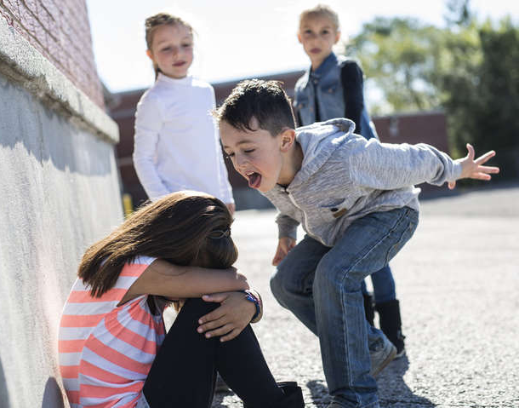
Соціальна структура булінгу
Переслідувач;
Жертва;
Спостерігач.

Slide 7
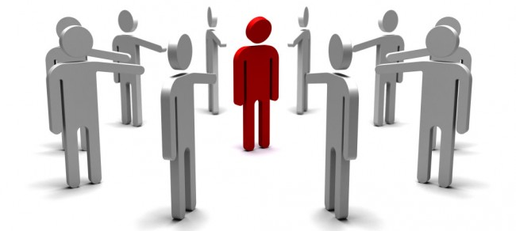
Немає величі там, де нема простоти, добра і правди
ОСНОВНІ ФОРМИ ШКІЛЬНОГО БУЛІНГУ

Slide 8
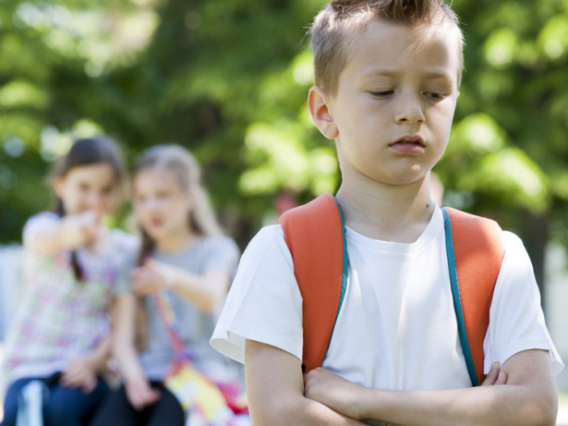
ОЗНАКИ БУЛІНГУ

Slide 9
Хто найчастіше стає буллером
Кривдники – хлопці частіше застосовують фізичну агресію.
Кривдники - дівчата дражняться, поширюють чутки, ізолюють, ігнорують.
Пліткувати і розповідати – в чому різниця?
Пліткувати – значить щось сказати про когось,
щоб створити тому ускладнення.
Розповісти – значить отримати допомогу,
коли вам чи вашому знайомому завдають шкоди,
або коли ваше право або право такої особи на безпеку порушується.

Slide 10
Наслідки шкільного булінгу

Slide 11
ЖОРСТОКІСТЬ І БОЯЗКІСТЬ ОДНОГО ПОЛЯ ЯГОДИ
ДЯКУЄМО
ЗА УВАГУ

